Slide 1
USO DE BIOCONTROLADORES LÍTICOS DE SALMONELLA ENTÉRICA EN AVES DE CORRAL, SOBRE EL DESEMPEÑO PRODUCTIVO EN ZONAS DE ALTURA
MONICA ALEXANDRA TERAN ACUÑA

Slide 2
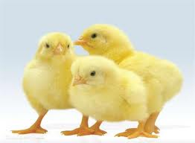
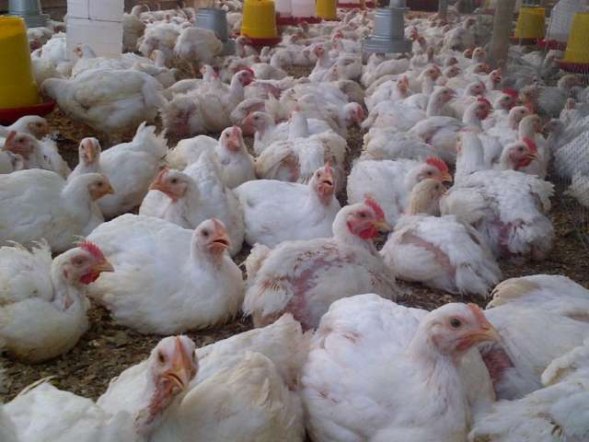
INTRODUCCIÓN
POLLOS BROILER
La palabra broiler hace referencia a una variedad de pollo creada específicamente para la producción de carne y de rápido desarrollo. Posee un cuerpo grande y pesado, pecho profundo, carne tierna, jugosa y suave. Tiene la capacidad de aprovechar al máximo el alimento y transformarlo en carne en un corto tiempo.

Slide 3
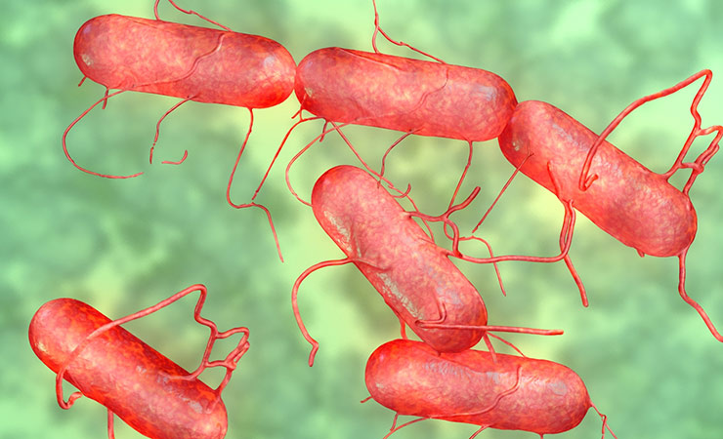
SALMONELLA ENTÉRICA
Bacteria enteropatógena que está formado por bacilos gram negativos anaerobios facultativos. Los síntomas más importantes pueden incluir: repentina baja en el consumo de alimento, depresión, plumaje erizado, diarrea verde-amarillenta, baja en la producción de huevos, disminución de la fertilidad e incubabilidad y elevada mortalidad.
BACTERIOFAGOS
Los bacteriófagos también denominados “fagos” son virus especializados que infectan a las bacterias. Son frecuentemente aislados de ambientes acuáticos y/o sedimentos o tierra.

Slide 4
OBJETIVOS
GENERAL
Evaluar el uso de bacteriófagos como biocontroladores líticos de Salmonella entérica, en aves de engorde, mediante la inoculación inducida, para determinar el grado de afección y desempeño productivo en zonas de altura
ESPECIFICOS
Evaluar la eficiencia de la aplicación de bacteriófagos líticos específicos en aves de engorde infectados con Salmonella entérica sobre el desempeño productivo.
Establecer el protocolo adecuado de bacteriófagos líticos específicos e infectados con bacterias de Salmonella entérica para su control.
Determinar su rentabilidad mediante el indicador beneficio/costo

Slide 5
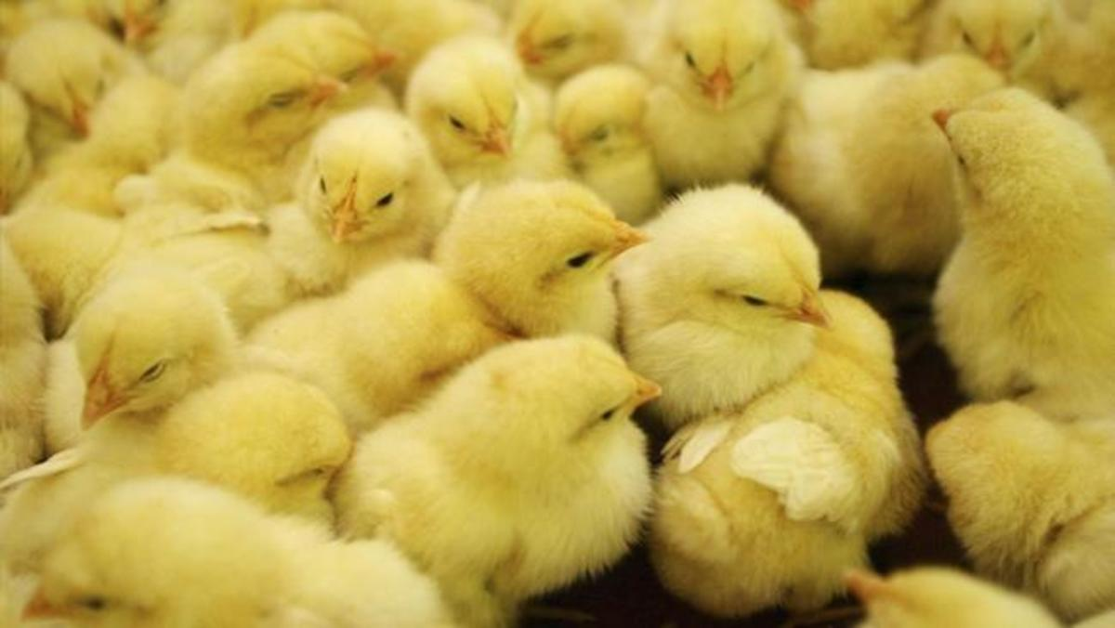
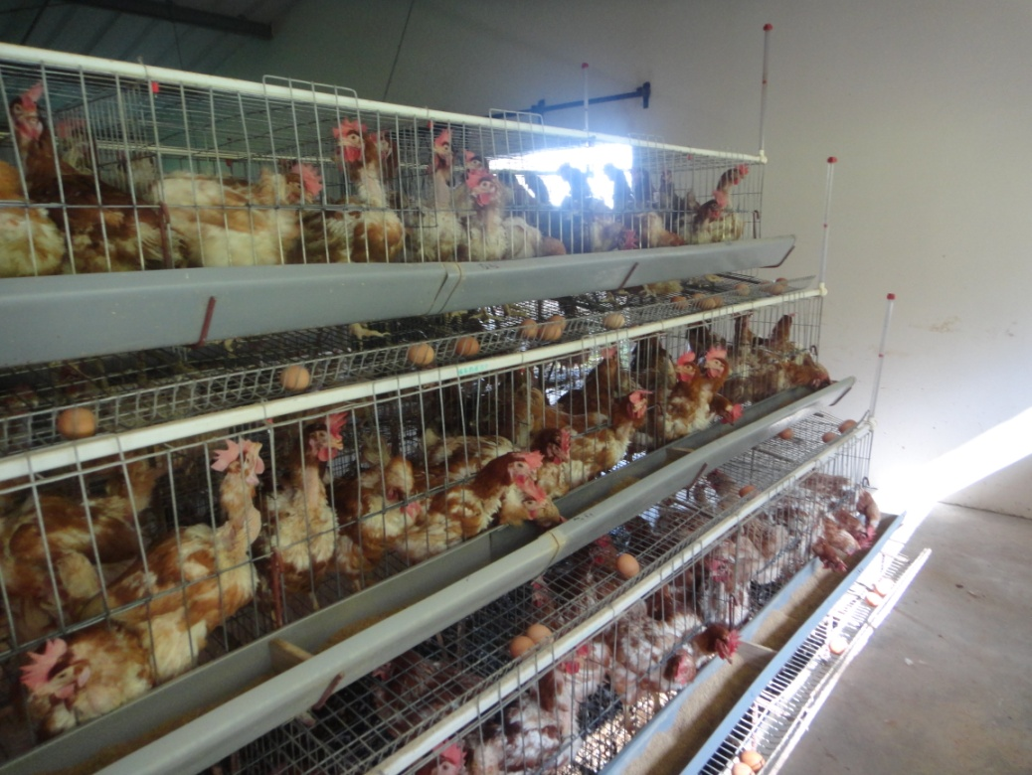
MATERIALES Y MÉTODOS
LOCALIZACIÓN GEOGRÁFICA
La fase experimental se realizó en la Hacienda el Prado, ubicada en la parroquia San Fernando, cantón Rumiñahui, provincia de Pichincha, que se encuentra a una altitud de 2748 m.s.n.m., con una temperatura promedio de 13,9°C y una humedad relativa de 69 %.
MÉTODOS
Unidades experimentales
Se utilizaron 400 pollos machos de la línea genética COBB 500 de un día de edad y 49.7 gramos promedio de peso, distribuidos en ocho tratamientos (50 aves cada uno), con 5 repeticiones, siendo el tamaño de la unidad experimental de 10 aves.

Slide 6
TRATAMIENTOS
Se inocularon por vía oral a los pollitos de hasta 10 días de edad considerando una dosis letal media de 2.04 x 10⁸ UFC de Salmonella entérica; y la concentración de bacteriófagos empleados fue de 10¹¹ UFP/dosis/fago. Los tratamientos experimentales fueron los siguientes :
GO1: Control negativo, pollos sin bacteria y sin fagos, con la aplicación de antibiótico en una dosis de 1 mg.
GO2: Control positivo, pollos con bacterias.
GO3: Pollos administrados con bacteriófagos.
GO4: Pollos administrados bacteriófagos 3 días consecutivos antes de la infección con bacterias.
GO5: Pollos administrados bacteriófagos un día antes de la infección con bacterias.
GO6: Pollos administrados bacteriófagos un día después de la infección con bacterias.
GO7: Pollos administrados bacteriófagos e infección simultánea con bacterias.
GO8: Pollos administrados con bacteriófagos un día antes y un día después la infección con bacterias.

Slide 7
MEDICIONES EXPERIMENTALES
Se consideraron los valores acumulados semanalmente, hasta los 42 días de edad, midiéndose:
- Peso de las aves, g
- Ganancia de peso, g
- Consumo de alimento, g/ave
- Conversión alimenticia
Al final del trabajo experimental (42 días de las aves), también se consideró:
- Peso a la canal, g
- Rendimiento a la canal, %
- Peso de la pechuga, g
- Rendimiento de la pechuga, %
- Rentabilidad, mediante el indicador beneficio/costo.

Slide 8
PROCEDIMIENTO EXPERIMENTAL
Preparación del galpón
RECEPCION
PESAJE DE POLLITOS
MANTENIMIENTO

Slide 9
RESULTADOS
Y
DISCUSIÓN

Slide 10
RESUMEN DE PARAMETROS ZOOTECNICOS 42 DIAS DE EDAD Biocontroladores líticos de Salmonella entérica
PARAMETROS | GO1 | GO2 | GO3 | GO4 | GO5 | GO6 | GO7 | GO8
Peso final | 2772,20 bc | 2712,40 c | 2881,40 ab | 2806,40 bc | 2843,80 ab | 2838,40 abc | 2952,60 a | 2762,40 bc
Ganancia peso (gr/dia) | 64,8 bc | 63,4 c | 67,4 ab | 65,7 bc | 66,5 ab | 66,4 ab | 69,1 a | 64,6 bc
Consumo Alimento. (grs) | 4709,0 bc | 4606,2 c | 4897,2 ab | 4770,2 bc | 4832,5 ab | 4824,2 ab | 5020,0 a | 4692,0 bc
Conversión Alimenticia | 1,699 ab | 1,698 b | 1,700 ab | 1,700 ab | 1,699 ab | 1,700 ab | 1,700 a | 1,699 ab
Peso canal | 2008,96 bc | 1956,70 c | 2116,02 ab | 2042,60 bc | 2095,60 abc | 2079,24 abc | 2218,16 a | 2001,42 bc
Rendimiento Canal. | 72,47 b | 72,13 b | 73,43 ab | 72,78 b | 73,64 ab | 73,23 ab | 75,11 a | 72,45 b
Peso Pechuga | 417,82 bc | 368,16 c | 461,18 b | 408,68 bc | 448,78 b | 436,30 b | 528,08 a | 440,28 b
Eficiencia Europea | 388,57 bc | 380,29 c | 403,66 ab | 393,11 bc | 398,46 ab | 397,63 abc | 413,49 a | 387,22 bc

Slide 11
EVALUACIÓN ECONÓMICA (DOLARES) DE LA PRODUCCIÓN DE POLLOS
 |  | Biocontroladores líticos
Parámetros: |  | GO1 | GO2 | GO3 | GO4 | GO5 | GO6 | GO7 | GO8
EGRESOS
Número de aves |  | 50 | 50 | 50 | 50 | 50 | 50 | 50 | 50
Compra de aves | 1 | 37,50 | 37,50 | 37,50 | 37,50 | 37,50 | 37,50 | 37,50 | 37,50
Alimento | 2 | 115,37 | 112,85 | 119,98 | 116,87 | 118,40 | 118,19 | 122,99 | 114,95
Insumos Veterinarios | 3 | 23,50 | 28,50 | 28,50 | 28,50 | 28,50 | 28,50 | 28,50 | 28,50
Calefacción | 4 | 4,69 | 4,69 | 4,69 | 4,69 | 4,69 | 4,69 | 4,69 | 4,69
Servicios basicos | 5 | 5,00 | 5,00 | 5,00 | 5,00 | 5,00 | 5,00 | 5,00 | 5,00
Mano de obra | 6 | 37,50 | 37,50 | 37,50 | 37,50 | 37,50 | 37,50 | 37,50 | 37,50
TOTAL EGRESOS |  | 223,56 | 226,04 | 233,17 | 230,06 | 231,58 | 231,38 | 236,18 | 228,14
INGRESOS
Peso canal, g |  | 2008,96 | 1956,70 | 2116,02 | 2042,60 | 2095,60 | 2079,24 | 2218,16 | 2001,42
Venta de aves, $ | 7 | 254,13 | 247,52 | 267,68 | 258,39 | 265,09 | 263,02 | 280,60 | 253,18
Pollinaza | 8 | 10,00 | 10,00 | 10,00 | 10,00 | 10,00 | 10,00 | 10,00 | 10,00
TOTAL INGRESOS |  | 264,13 | 257,52 | 277,68 | 268,39 | 275,09 | 273,02 | 290,60 | 263,18
BENEFICIO/COSTO |  | 1,18 | 1,14 | 1,19 | 1,17 | 1,19 | 1,18 | 1,23 | 1,15
1: $0,75 cada pollito de un día de edad. |  |  |  |  |  | 5: $40,00 servicios básicos + viruta
2: Costo del alimento promedio $ 0,49/kg |  |  |  |  |  | 6: $150,00 jornal mes (2 horas diarias)
3: $8,5 vacunas + $15,00 de insumos veterinarios + 5 Bacteriofagos |  |  |  |  |  | 7: $2,53 el kg de pollo a la canal (1,15 dólar/libra)
4: $2,50 por cilindro de gas, total 15 cilindros |  |  |  |  |  | 8: $10,00 venta de pollinaza

Slide 12
CONCLUSIONES
1. Los resultados obtenidos confirman la hipótesis de trabajo que señala que el desempeño productivo de pollos de engorde empleando diferentes protocolos de bacteriófagos líticos específicos e infectados con bacterias de Salmonella entérica, se ven afectados estadísticamente.
2. Los animales que recibieron al mismo tiempo los fagos y las bacterias de Salmonella entérica inoculadas presentaron el mejor desempeño productivo, pues a los 42 días de edad presentaron pesos finales de 2952.6 g, incrementos de peso de 2902.2 g, peso y rendimiento a la canal de 2218.2 g y 75.11 %, con pesos y rendimientos de pechuga de 528.08 g y 23.80 % en su orden.
3. Los animales del grupo control positivo infectados con bacterias de Salmonella entérica inoculadas, fueron los que presentaron el menor desempeño productivo, aunque con la mejor conversión alimenticia (1,698 hasta los 42 días de edad).
4. La mayor rentabilidad económica presentaron los pollos que recibieron al mismo tiempo los fagos y las bacterias de Salmonella entérica inoculadas (G07) con un beneficio/costo de 1.23, mientras que los del grupo control positivo infectados con bacterias de Salmonella inoculadas (G02), presentaron las menores respuestas (beneficio/costo de 1.14).

Slide 13
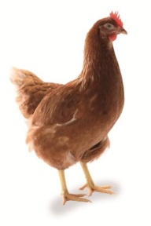
RECOMENDACIONES
Aplicar el coctel de bacteriófagos y bacterias inoculadas de Salmonella entérica al mismo tiempo, máximo a los 10 de edad , en la explotación de pollos parrilleros, por cuanto presentaron el mejor desempeño productivo (mejores pesos corporales así como los rendimientos a la canal y de pechuga) y una rentabilidad económica de 23 % (Beneficio/costo de 1.23).
Replicar el presente estudio, pero en diferente piso altitudinal, para establecer si la aplicación del coctel de bacteriófagos y bacterias inoculadas de Salmonella entérica al mismo tiempo, presentan similares resultados en el desempeño productivo de los pollos de engorde que los alcanzados en zona de altura.
Continuar con el estudio de la aplicación del coctel de bacteriófagos y bacterias inoculadas de Salmonella entérica, pero considerando diferentes dosis del coctel, para establecer la dosis óptima de bacteriófagos que se pueda utilizar.

Slide 14
GRACIAS
POR SU
ATENCIÓN

Slide 15
CONVERSION ALIMENTICIA

Slide 16
PESOS FINALES

Slide 17
GANANCIA DE PESO

Slide 18
CONSUMO DE ALIMENTO

Slide 19
PESO A LA CANAL

Slide 20
RENDIMIENTO CANAL

Slide 21
PESO PECHUGA

Slide 22
INDICE DE EFICIENCIA EUROPEA

